Slide 1
产品信息
名称 | 3米跳绳/粉绳+黑手柄，3米跳绳/蓝绳+白手柄
SKU | DV0508C, DV0509C
首单对应平台 | Ebay/Klokick/美国
产品负责人 | Demi
美国站关键词 | jump rope
参考ASIN | B08H8BH4ZT, B07HSVHBBB
参考内部SKU | 无
销售模式(独立/组合销售) | 独立销售
背景图要求点：美国市场用美国房屋的素材
主要功能卖点：
1-主图
2-细节图：手柄&绳芯
3-产品尺寸
4-长度调节方法
5-7场景图

Slide 2
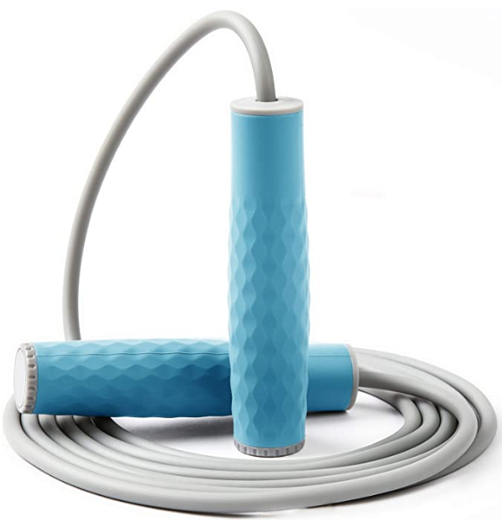
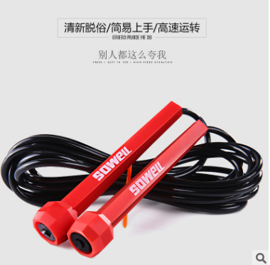
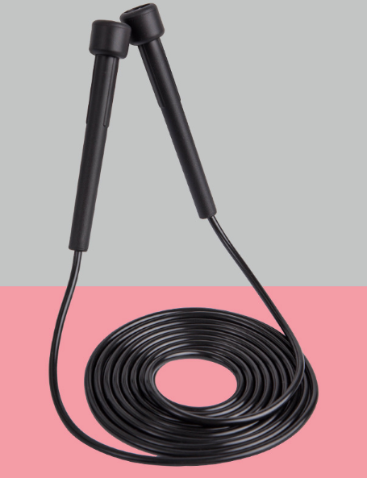
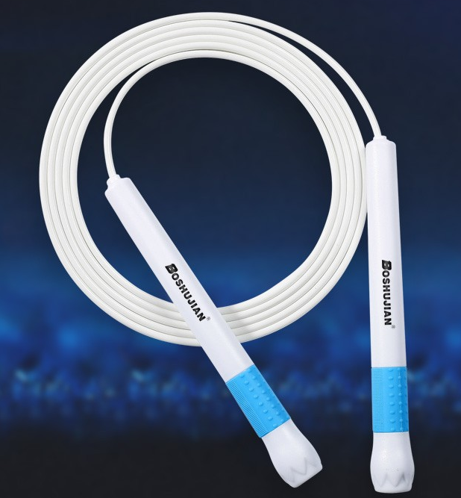
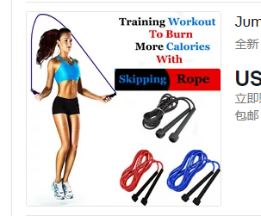
1.主图：

Slide 3
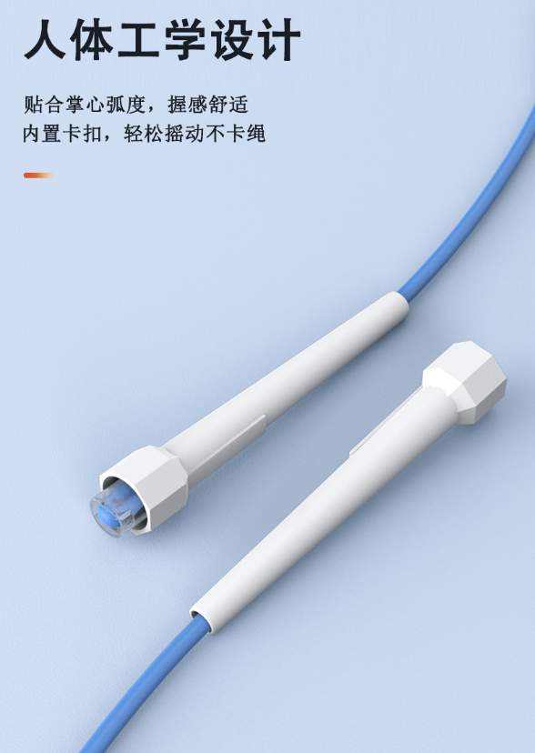
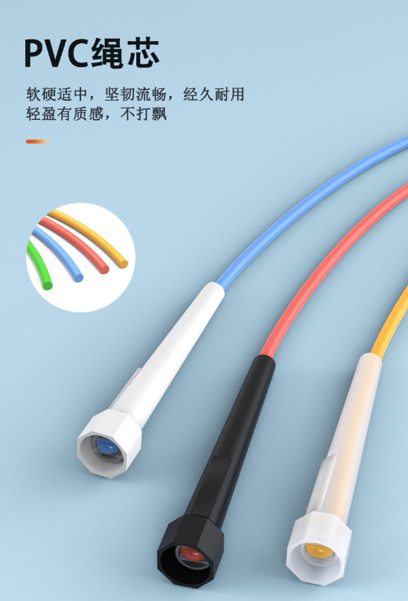
2.细节图：手柄&绳芯
ergonomic design handle,
comfort grip and easy rolling
solid PVC rope lasts long,
light-weight and tangle-free

Slide 4
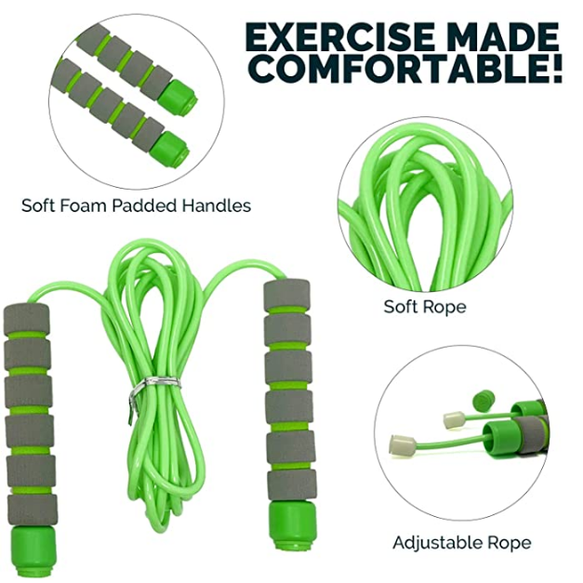
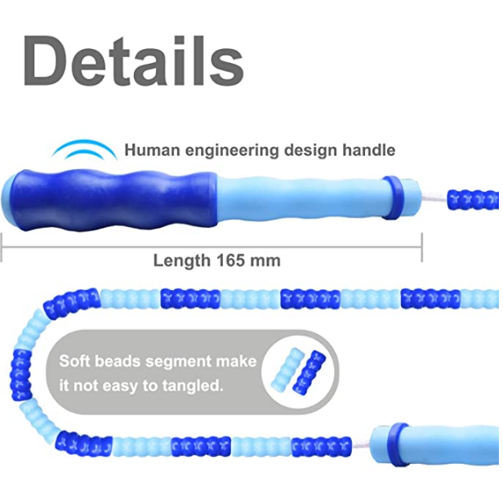
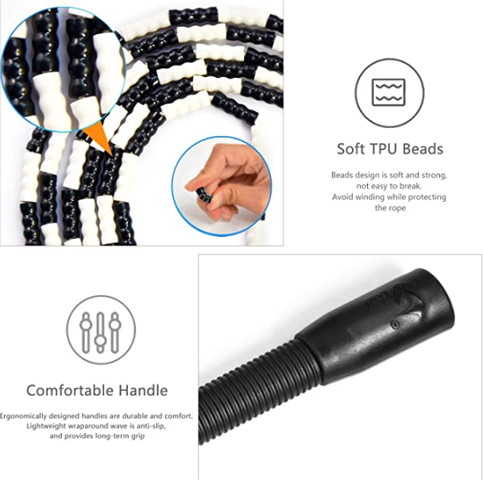
2.细节图（参考图）：
B08H8BH4ZT
B07HSVHBBB
B07GFFH9B8

Slide 5
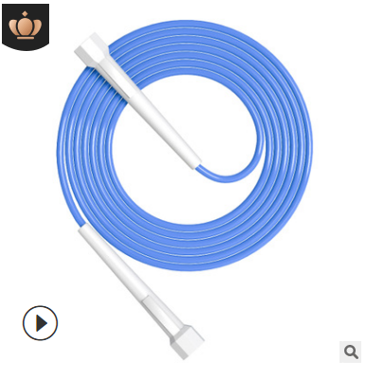
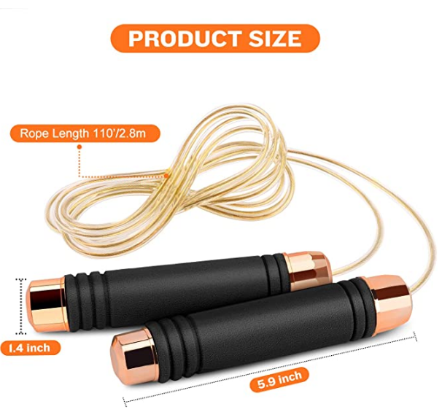
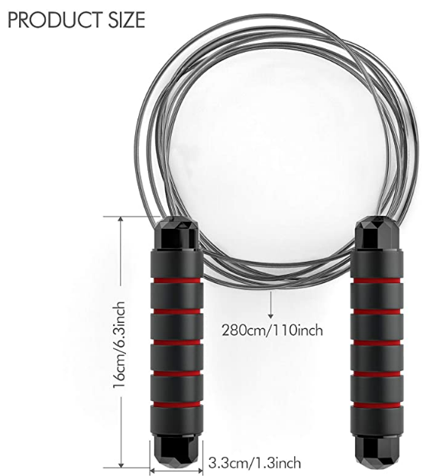
3.产品尺寸：
手柄长度：4.7''/12cm
手柄直径：0.4''/1.1cm, 0.8''/2.2cm
绳长：110''/280cm
B08DFSTC3J
B08729378Y

Slide 6
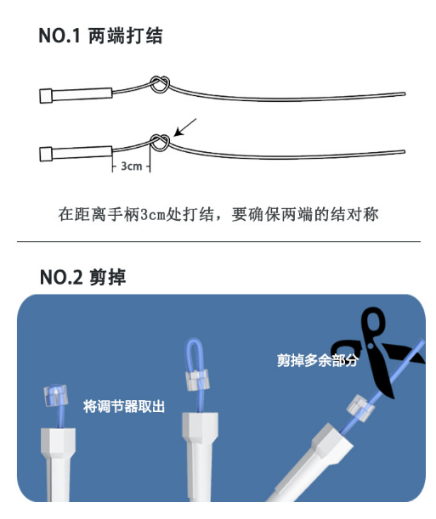
4.长度调节方法：
Easy to adjust:
1.Tie the knot 3cm away from the handle, making sure the two konts are symmetric.
2. Pull out the rope from the bottom adjuster, cut off the extra part and put the rope back.
KloKick

Slide 7

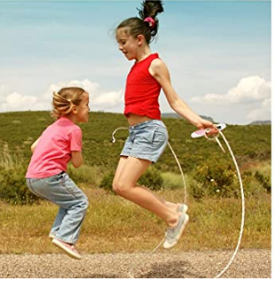

5-7场景图：体现单人/多人多种玩法，成人/儿童都可以使用

